Slide 1

CTXH VỚI NHÓM
DÀNH CHO SINH VIÊN NGÀNH CTXH
Vinh, tháng 3, Năm 2023

Slide 2


II. Thông tin về giảng viên
Học hàm, học vị:
ThS: Phạm Thị Oanh
2. Điện thoại: 0986529426 ; 0329253436
3.Email: ngocoanh242@gmail.com
< Công tác xã hội với nhóm >

Slide 3
I. Thông tin chung về học phần
Đây là một trong những học phân chuyên môn của công tác xã hội, là một trong 3 phương pháp thực hành công tác xã hội cơ bản của ngành CTXH
Nắm được kiến thức tổng quan, cơ bản về niệm, mục đích, các loại hình nhóm, đặc trưng, tầm quan trọng của công tác xã hội với nhóm.
Nhận diện các hệ thống lý thuyết ứng dụng trong thực hành công tác xã hội với nhóm.
Biết được phương pháp và cách thức để tiến hành trợ giúp một nhóm thuộc đối tượng của công tác xã hội.
Biết vận dụng một số kỹ năng và kỹ thuật phù hợp để tăng hiệu quả của quá trình làm việc nhóm.
<Công tác xã hội với nhóm>

Slide 4
III. Nội dung chính của học phần
Học Phần CTXH với nhóm được chia làm 4 chỉ với 4 chương cơ bản:
Chương 1: Cơ sở lý luận của công tác xã hội với nhóm
Chương 2: Một số lý thuyết và các vấn đề cơ bản ứng dụng trong CTXH với nhóm
Chương 3: Tiến trình giải quyết vấn đề của CTXH với nhóm
Chương 4: Một số kỹ năng và kỹ thuật cơ bản trong CTXH với nhóm
< Công tác xã hội với nhóm >

Slide 5
Tín chỉ 1:
CƠ SỞ LÝ LUẬN CỦA CÔNG TÁC XÃ HỘI VỚI NHÓM
Chương 1:
MỘT SỐ VẤN ĐỀ CƠ BẢN VỀ CÔNG TÁC XÃ HỘI VỚI NHÓM
<Lịch sử hình thành và phát triển CTXH với nhóm>

Slide 6
lịch sử hình thành và phát triển của CTXH với nhóm
Nội dung 1
Mục tiêu:
1. Nắm bắt được sự hình thành và phát triển của công tác xã hội với nhóm trên thế giới
2. Nắm bắt được sự hình thành và phát triển của công tác xã hội với nhóm ở Việt Nam
<Lịch sử hình thành và phát triển CTXH với nhóm>

Slide 7
1.1 Sự hình thành và phát triển của công tác xã hội nhóm trên thế giới
TK ban đầu
< đầu thế kỷ 19
a,Thời kỳ ban đầu (thế kỷ XIX và đầu thế kỷ XX)
b. Thời kỳ những năm 1920 - 1950
c. Thời kỳ từ 1950 đến nay
< Lịch sử hình thành và phát triển CTXH với nhóm >

Slide 8
1.1 Sự hình thành và phát triển của công tác xã hội nhóm trên thế giới
TK ban đầu
< đầu thế kỷ 19
1855-1865 hoạt động thanh niên công giáo
Biến đổi xã hội dưới tác động của CM công nghiệp ->các nhóm cải thiện hình thành
Sự ra đời của nhà định cư “Settlement House”
Năm 1884 phong trào “Tonybee Hall”
1886, các phong trào Neighborhood Guild thành lập và đặc biệt là Hull House
< Lịch sử hình thành và phát triển CTXH với nhóm >

Slide 9
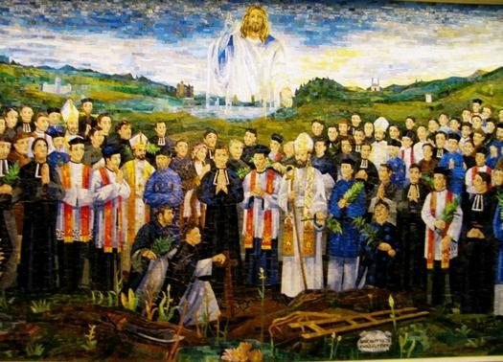
Lịch sử hình thành công tác xã hội nhóm trên thế giới
TK ban đầu
< đầu thế kỷ 19
1986
1855-1865 hoạt động thanh niên công giáo

Slide 10
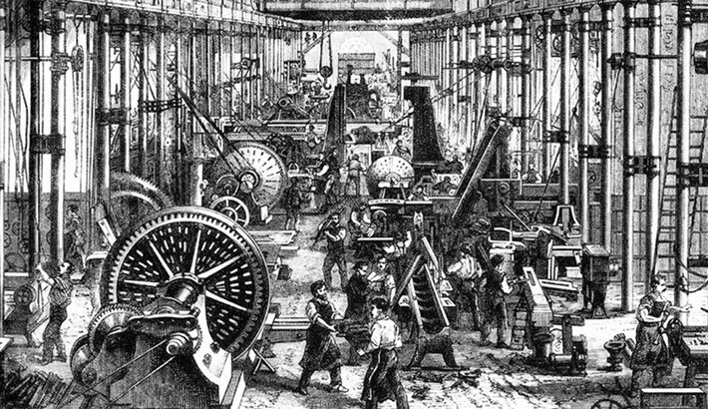
Lịch sử hình thành công tác xã hội nhóm trên thế giới
TK ban đầu
< đầu thế kỷ 19
1986
Biến đổi xã hội dưới tác động của CM công nghiệp ->các nhóm cải thiện hình thành

Slide 11
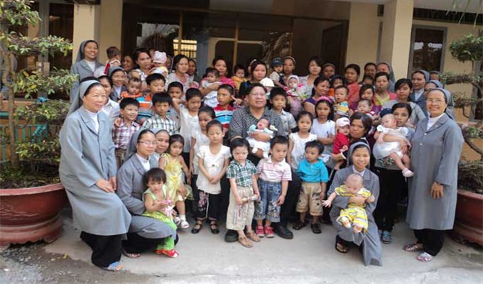
Lịch sử hình thành công tác xã hội nhóm trên thế giới
TK ban đầu
< đầu thế kỷ 19
1986
Sự ra đời của nhà định cư “Settlement House”

Slide 12

Lịch sử hình thành công tác xã hội nhóm trên thế giới
TK ban đầu
< đầu thế kỷ 19
1986
Năm 1884 phong trào “Tonybee Hall”

Slide 13

Lịch sử hình thành công tác xã hội nhóm trên thế giới
TK ban đầu
< đầu thế kỷ 19
1986
Năm 1884 phong trào “Tonybee Hall”

Slide 14
Lịch sử hình thành công tác xã hội nhóm trên thế giới
TK ban đầu
< đầu thế kỷ 19
1920 - 1950 - 1950
Năm 1923
Năm 1930
Năm 1936
Năm 1940
Trong và sau chiến tranh TG lần 2

Slide 15
Chủ đề thảo luận
Phân biệt sự giống và khác nhau giữa lịch sử phát triển CTXH nhóm ở Việt Nam và sự phát triển Công tác xã hội nhóm trên thế giới
Tài liệu
1.Đọc phần: Lịch sử hình thành của Công tác xã hội với nhóm tại Giáo trình Công tác xã hội nhóm, Nguyễn Thị Thái Lan, Đại học Lao động - Xã hội, Nxb Lao động- Xã hội, HN 2008.
2. Đọc phần, Sự hình thành của Công tác xã hội nhóm tại sách Công tác xã hội với nhóm- Nguyễn Ngọc Lâm, Đại học Mở bán công Thành phố Hồ Chí Minh, 2007
3. Đọc phần Lịch sử hình thành công tác xã hội trong giáo trình nhập môn CTXH
Lịch sử hình thành và phát triển CTXH với nhóm

